Slide 1
Prosjektsøknadsmodulen - Opplæring Kostnadsgodkjenner (BDM)
September 2023

Slide 2
Agenda
1
Velkommen
2
Formål
3
Introduksjon til rollen som Kostnadsgodkjenner for BOA-prosjekter
4
Systemopplæring
5
Brukerstøtte og veien videre

Slide 3
Formål
Gi deltakerne en systemopplæring og forståelse for nye rutiner som er relevante for rollen
Gi deltakerne den nødvendige kunnskapen og ferdighetene for å utføre sin rolle

Slide 4
BOTT-roller i prosjektsøknadsmodulen
Søknadsregistrerer
Denne rollen er startpunktet for den digitale prosessen. Rollen vil innehas av forskningsrådgiver eller prosjektøkonom (evt. andre)
Prosjektøkonom
Denne rollen er selve navet i løsningen.
Lager budsjettet i systemet, i samarbeid med prosjektleder og ledelse
Kostnadsgodkjenner
Denne rollen godkjenner budsjettene som inngår i prosjektsøknadene, og godkjenner samtidig bekreftelsesspørsmålene.
Dette er en av mange oppgaver som denne prosessrollen har i forhold til budsjettdisponering.
Kilde: BOTT, rollekombinasjoner

Slide 5
Kostnadsgodkjenner
Formål
Sikre at disposisjoner, avtaler og krav som medfører økonomiske forpliktelser for universitetet, er i tråd med gjeldende lover, regler og retningslinjer/rutiner
Ansvar og myndighet
Ansvar for å sikre at det er hjemmel for disposisjonen i stortingsvedtak, tildelingsbrev eller andre vedtak og at disposisjonen ellers er i overensstemmelse med gjeldende lover, regler og rutiner, og at disposisjonen er økonomisk forsvarlig​
Ansvar for å sikre at det er budsjettmessig dekning for utbetalingen og at kostnaden er belastet korrekt koststed, og delprosjekt​
Ansvar for å sikre at eventuelle universitetsspesifikke bestemmelser for utøvelse av budsjettdisponeringsmyndighet (bdm) er overholdt​
Er delegert bdm iht. internt reglement (universitetsspesifikt)​
Kan ved behov delegere fullmakter til en stedfortreder
Arbeidsoppgaver
Vurdere og godkjenne​:
time,- oppdrag og månedskontrakter
reiseregninger, utgiftsrefusjoner og godtgjørelser​
periodeavslutningsbilag​
bilag i fti-prosessen
​oversendelse til inkassator og særskilt oppfølging av forfalte krav​
innkjøpsforespørsler, innkjøpsplaner, periodisk faktura og bilag i BtB-prosessen​
bilag i anleggsmiddel-prosessen​
søknadsbudsjett og revidert prosjektbudsjett dersom endret nettobidrag​
prispenger
lønnsforskudd
Aktivere egen stedfortreder i selvbetjeningsportalen

Slide 7
Hva er «Kostnadskalkyle»?
I søknadsmodulen er «kostnadskalkyle» søknadsbudsjett samt bekreftelsesspørsmål (tidligere «Sjekkliste»)
Kostnadsgodkjenner skal godkjenne kostnadskalkylen
dvs. Godkjenning (i Unit4) godkjenner både budsjett og svar på bekreftelsesspørsmål
I modulen opprettes det egne kalkyler for alle institutter og for alle finansiører
Totalt antall kostnadskalkyler = ant. Finansiører * ant. Institutter
Kostnadsgodkjenner skal godkjenne de kostnadskalkylene som vedrører eget institutt
I tillegg (hvis flere institutter): Kostnadsgodkjenner på hovedinstitutt godkjenner på hele søknaden (på vegne av NTNU) etter at alle involverte kostnadsgodkjennere har godkjent sin(e) kostnadskalkyle(r)

Slide 8
Arbeidsflyt for godkjenning av kostnadskalkyler
Delegasjonsreglement er (i all vesentlighet) bygd inn i modulen
Søknader > 15 mill går til dekan
EU-søknader går til Prorektor forskning (som har delegert til FIE)
Mangler automatikk på:
Senter (som skal ledes av NTNU) skal ihht. Delegasjonsreglement godkjennes av Prorektor forskning (FIE)
Hvis instituttleder eller dekan får en slik søknad til seg må den videresendes
Prinsipielt bør kostnadskalkyler godkjennes av Instituttleder (ikke kontorsjef etc.)
Som alle andre godkjenninger går den først til BDM1
Dersom kontorsjef e.l. er BDM1 og mottar en kostnadskalkyle til godkjenning bør den videresendes til instituttleder
Hvis da ikke instituttet har klart avtalt at kontorsjef skal godkjenne

Slide 9
Systemdemo – Kostnadsgodkjenners rolle i Unit4 Prosjektsøknadsmodul

Slide 10
Ny oppgave – godkjenning av kostnadskalkyle
For å behandle kostnadskalkylen på arbeidsflyt navigerer du til kostnadskalkylen via varslingslisten oppe i høyre hjørne av skjermen

Slide 11
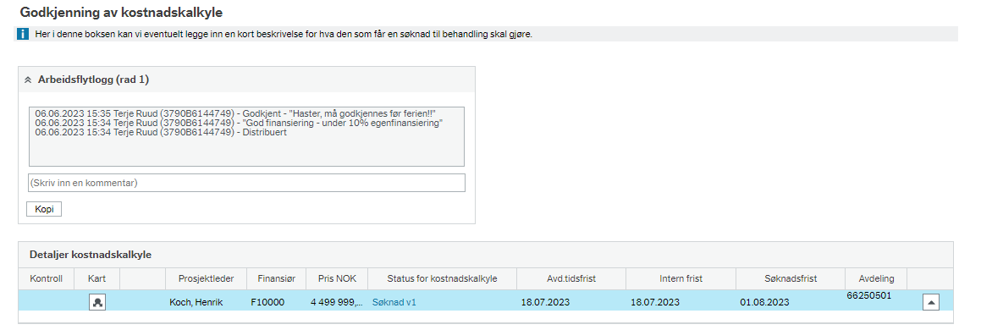
Behandle oppgaven
I Oppgavebehandling ser det slik ut
Klikker du på linjen over kommer du til følgende bilde
Allerede her ser du f.eks. hvor mye det søkes om (på denne kalkylen)
Kommentarer lagt inn tidligere i prosessen vises
Du kan legge inn en kommentar som følger kalkylen videre i flyten

Slide 12
Du kan se alle detaljer på kalkylen
Se neste side for bildet du ser da

Slide 13
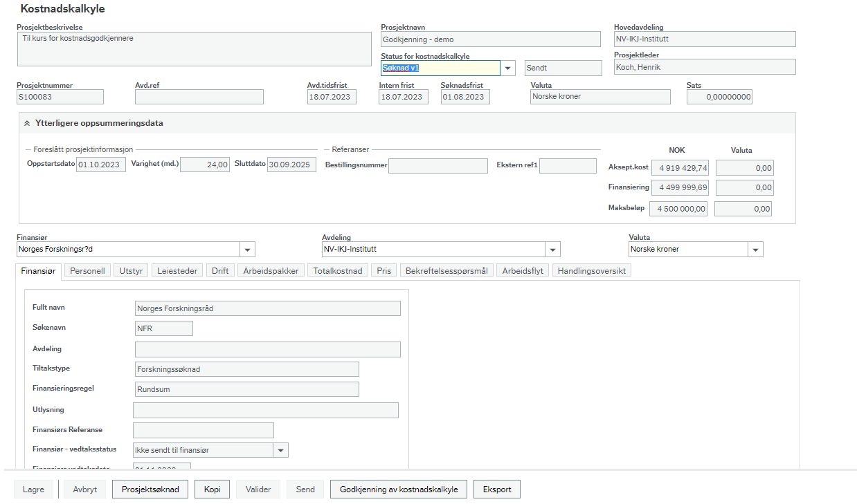
Kalkylen
Du kan kun se, ikke endre noe
MEN, hvis aktuelt kan du se andre kalkyler
De antakelig mest interessante fanene er markert med gult
Personnelfanen gir detaljinfo om personressurser på kalkylen (se neste side)

Slide 14
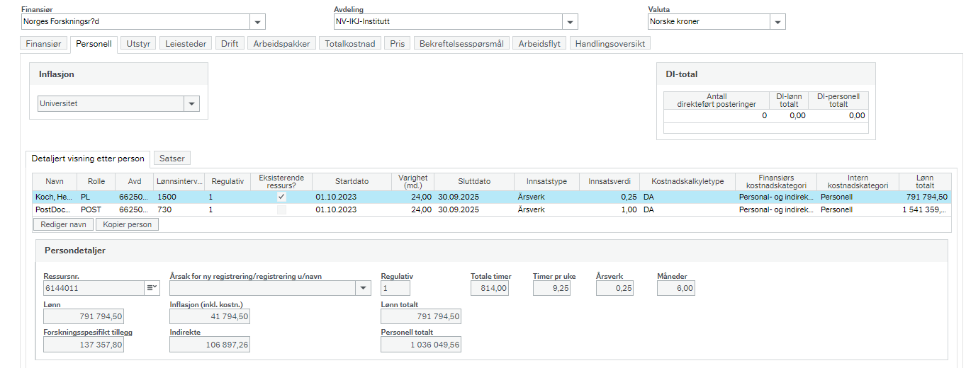
Personelldetaljer
Når du markerer en av linjene (personene) kan du ser mer detaljer nederst.
På linjen over vises kun direkte personalkostnad, mens totalkostnad (inkl. IK) vises i detaljene

Slide 15
Godkjenningsrapport
Uansett om du velger å se detaljer i kalkylen eller ikke SKAL du kjøre og vurdere Godkjenningsrapport
Tilsvarer (omtrent) «Samspill BOA – BFV» fra Excel-mal
Har bekreftelsesspørsmålene (svarene på disse) som egen fane
Ved å kjøre godkjenningsrapport skal kostnadsgodkjenner ha nok informasjon til å godkjenne (eller avvise) at søknad sendes
Inneholder disclaimere
Hva går kostnadsgodkjenner god for ved å godkjenne kostnadskalkylen?
Bidrag
Oppdrag

Slide 16
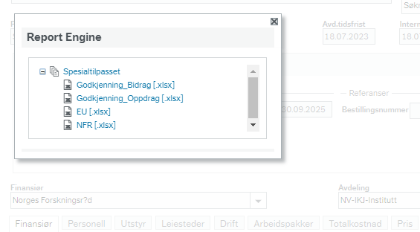
Kjør – «Godkjenningsrapport»
Velg riktig rapport
Bidrag
Oppdrag

Slide 17
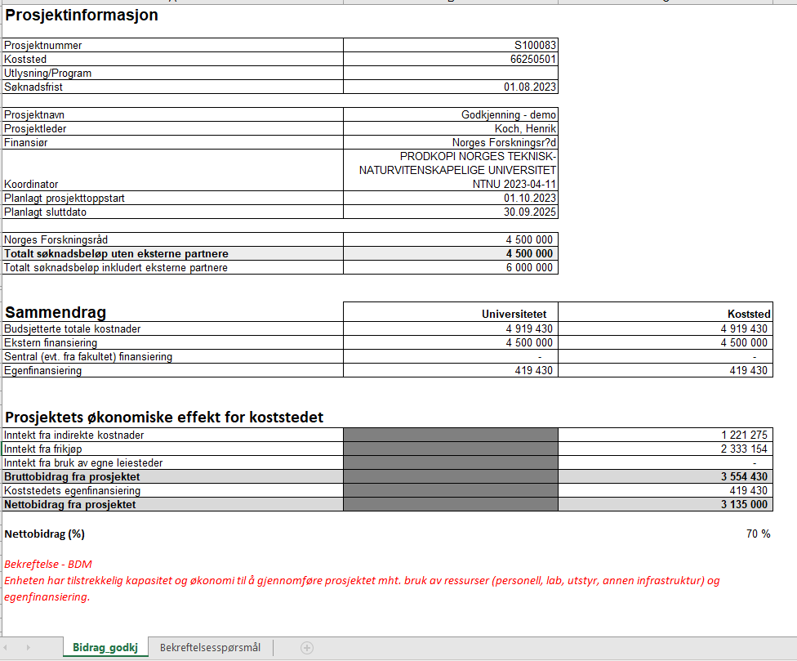
Godkjenningsrapport bidrag
Viser altså økonomiske data for instituttet og hele NTNU
Viser også – hvis aktuelt – hvor mye det totalt søkes om, og hvor stor andel NTNU i tilfelle har
Her NTNU 4,5 av totalt 6,0 mill
NB: Fokuser på nettobidrag (ikke egenfinansiering)

Slide 18
Bekreftelsesspørsmål i rapport

Slide 19
Tilbake til godkjenning av kostnadskalkyle

Slide 20
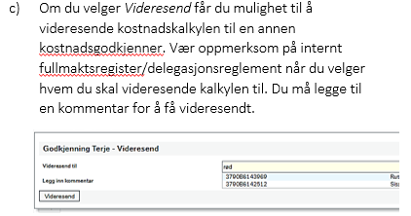
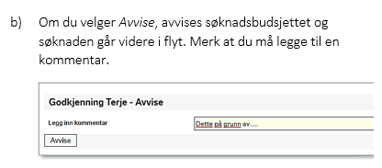
Godkjenner du kostnadskalkylen?
4 alternativer
Avansert modus vil gi deg mulighet til å behandle de individuelle kostnadskalkylene(hvis du har mer enn 1 til godkjenning) innenfor en søknad hver for seg, mens de andre valgene behandler alle samlet

Slide 21
Hva skjer videre
Kostnadsgodkjenner på alle involverte enheter godkjenner sine respektive kalkyler
Hovedavdelingens kostnadsgodkjenner (eller dekan/prorektor hvis delegasjonsreglementet krever det) godkjenner NTNUs samlede søknad
Når kostnadsgodkjenner(e) har godkjent kan søknad sendes finansiør
Gjøres av prosjektleder/prosjektøkonom

Slide 22
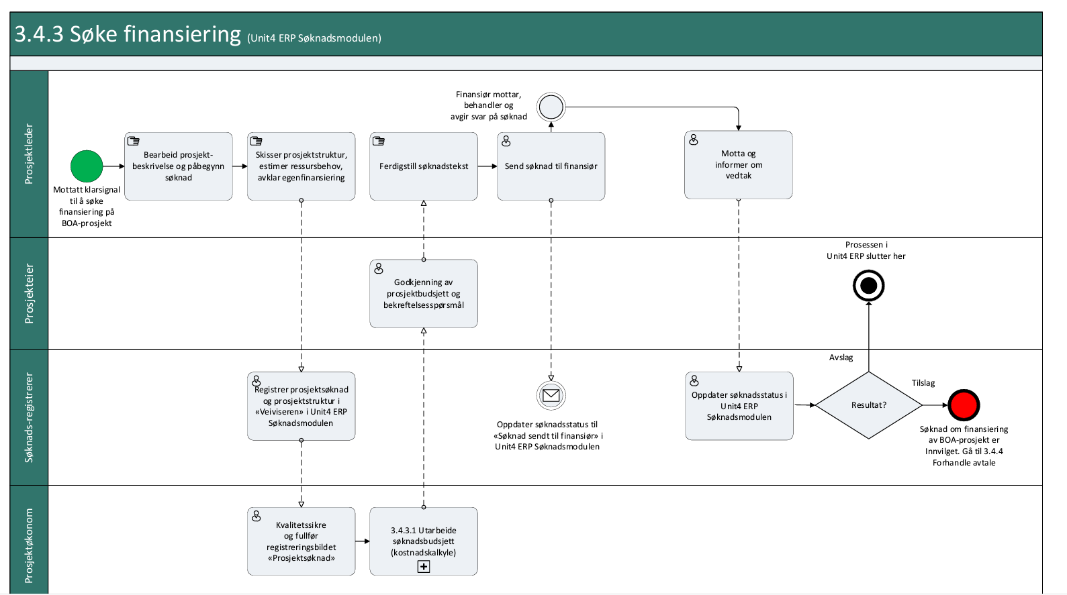
Hva er videre prosess etter at søknad er sendt
Resultat kommer fra finansiør

Slide 23
Hvis søknad er godkjent – ny fase (og prosess) Forhandling

Slide 24
Forhandlingsfasen
Hvis nødvendig revideres budsjettet
Når alt er klart skal også forhandlingskalkylen(e) sendes kostnadsgodkjenner(e)
Hvis det ikke er endringer i budsjett/finansiering blir forhandlingsversjon automatisk godkjent
Er formelt på arbeidsflyt
Går til opprettelse i prosjektmodulen
Hvis endringer blir det samme arbeidsflyt som for søknad
Når godkjent går den til opprettelse i prosjektmodulen

Slide 25
Hvor finner du mer info
Kort veileder: Enkel veileder - Kostnadsgodkjenner (prosjektsøknadsmodulen)
DFØ brukerveiledning om Søke finansiering og forhandle avtale
BOTT rutine – Søke finansiering
BOTT E-læringskurs om rollen Kostnadsgodkjenner
NTNU Wiki: NTNU økonomi og lønn forvaltning - Kunnskapsbasen - NTNU
Veiledere
Informasjon om videre opplæring

Slide 26
Brukerstøtte
Brukerstøtte prosjektsøknadsmodulen i UNIT4 ERP
Spør først din prosjektøkonom, men ellers er
Din lokale prosessrådgiver 1.linjestøtte.

Slide 27
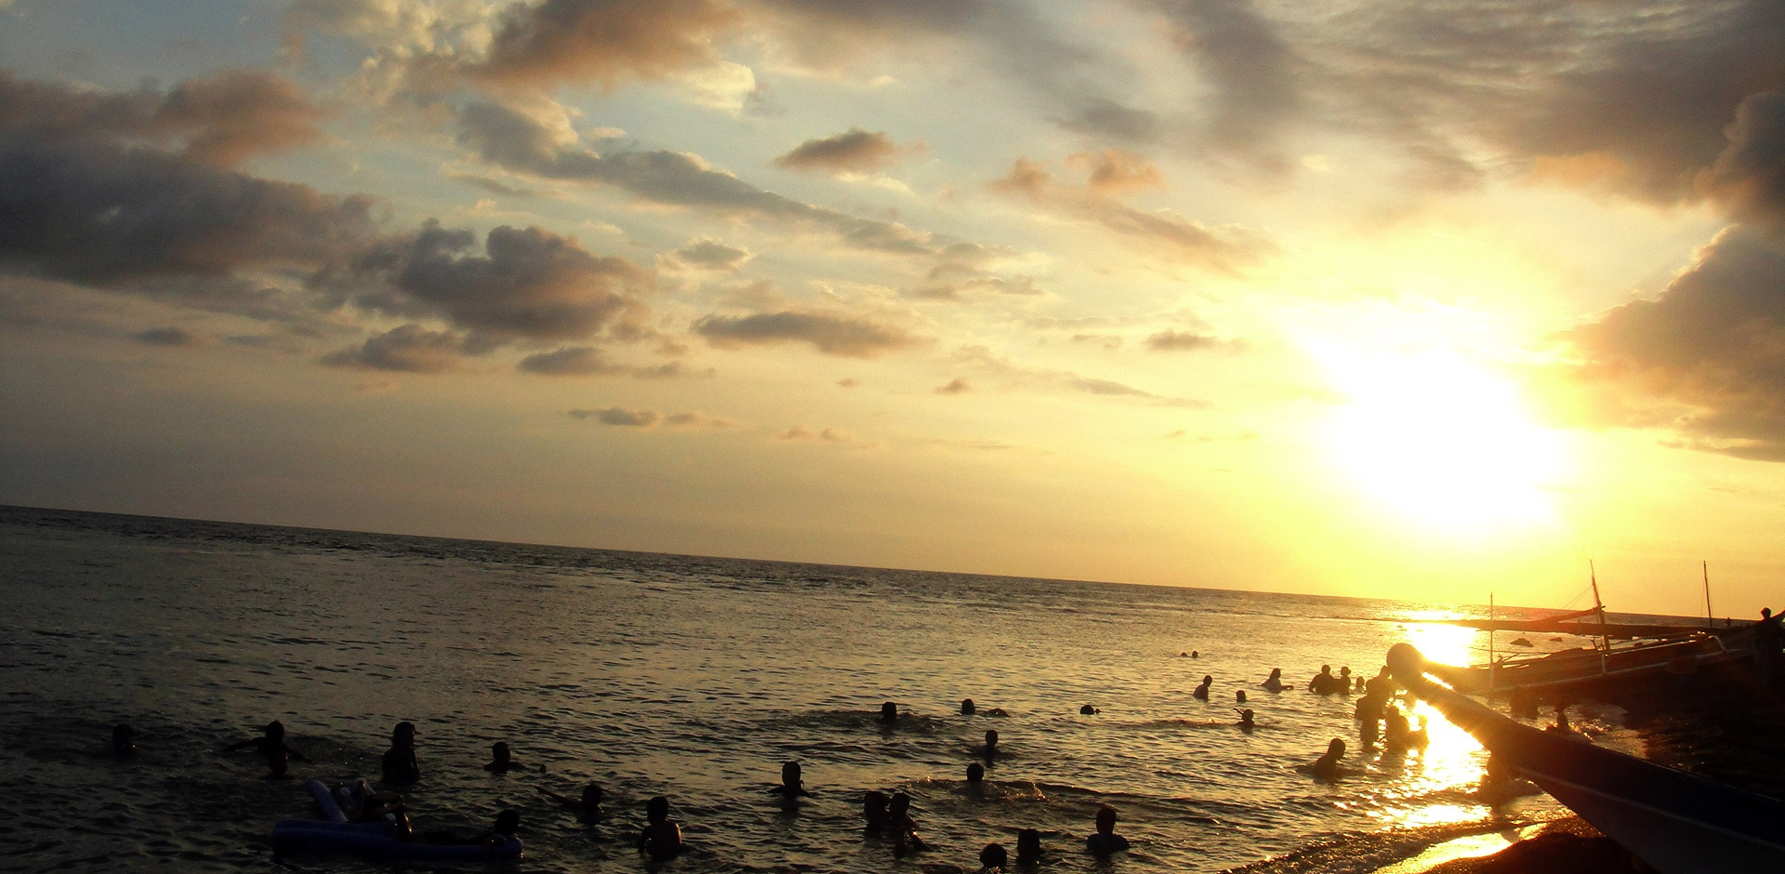
Takk for deltakelsen!

